Slide 1


Mehr Material:
www.cleverbox.co.at
logoprima+ · Mathematik
Schulstufe 5
5
10 Arbeitsblätter in 4 Levels. Die Lösungen stehen am Ende der Schulstufe, nach Arbeitsblättern geordnet.
1
Level 1
Arbeitsblatt 1 – 2
2
Level 2
Arbeitsblatt 3 – 5
3
Level 3
Arbeitsblatt 6 – 8
4
Level 4
Arbeitsblatt 9 – 10
Cleverbox · Mathematik · logoprima+

Slide 2
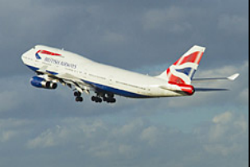
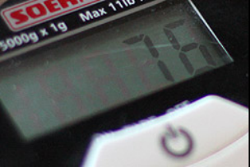
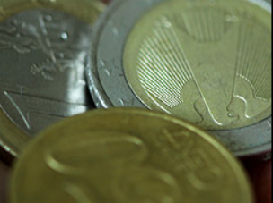
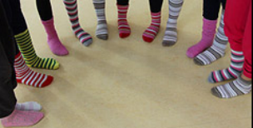
Mehr Material:
www.cleverbox.co.at
logoprima+ · Mathematik
Level 1
Arbeitsblatt 1
von 4
Name:
Datum:
1
Flugzeuge
Armin kommt vom Spielen nach Hause und erzählt er habe einige Flugzeuge am Himmel gesehen. Die Mutter möchte wissen, wie viele Flugzeuge er gesehen hat. Armin antwortet:
"Ein Flugzeug flog vor zwei Flugzeugen, ein Flugzeug flog hinter zwei Flugzeugen und ein Flugzeug flog zwischen zwei Flugzeugen."
Wie viele Flugzeuge hat Armin gesehen?
Antwort:
2
Maße
Welche der folgenden Umwandlungen ist falsch?
7 m 5 cm = 705 cm
5 h = 300 min
25 dag = 250 g
670 dm² = 67 cm²
Antwort:
3
Buntstifte
Ein Buntstift kostet 49 c.
Wie viel muss man ungefähr für 8 Stifte bezahlen?
ca. 3 €
ca. 30 €
ca. 4 €
ca. 40 €
Antwort:
4
Die Sockenlade
Armin hat in seiner Lade 8 schwarze, 4 weiße und 6 blaue Socken. Wie viele Socken muss er mit verbundenen Augen mindestens herausnehmen, damit er sicher ein Paar gleicher Farbe in Händen hält?
Antwort:
Cleverbox · Mathematik · Arbeitsblatt

Slide 3
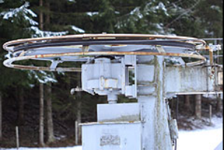
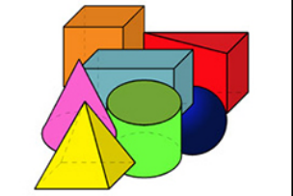
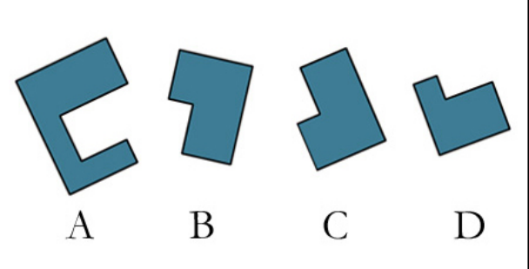
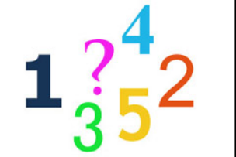
Mehr Material:
www.cleverbox.co.at
logoprima+ · Mathematik
Level 1
Arbeitsblatt 2
von 4
Name:
Datum:
1
Der Schilift
Das Rad im Bild (Umlenkseilscheibe) hat einen Umfang von 50 dm. Wie viele Umdrehungen muss es ungefähr machen, um einen Schifahrer 50 m weit zu befördern?
Antwort:
2
Körper im Alltag
Für welchen mathematischen Körper ist hier kein praktisches Beispiel angeführt:
Zündholzschachtel, Münze und Eistüte?
Zylinder
Kegel
Quader
Kugel
Antwort:
3
Passende Flächen
Welche der folgenden Figuren ergeben durch Schieben und Drehen (ohne Kippen!) gemeinsam ein Rechteck?
A und C
B und C
A und D
B und D
Antwort:
4
Gerundet
Welche der Zahlen ergibt gerundet nicht die Zahl 43.000?
43.460
43.587
42.678
42.502
Antwort:
Cleverbox · Mathematik · Arbeitsblatt

Slide 4
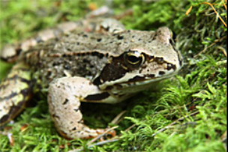
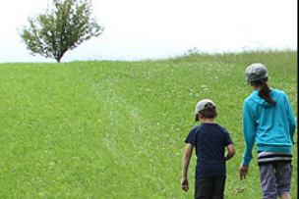

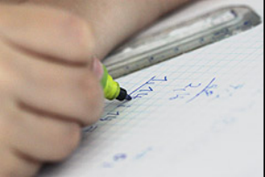
Mehr Material:
www.cleverbox.co.at
logoprima+ · Mathematik
Level 2
Arbeitsblatt 3
von 4
Name:
Datum:
1
Von Springfröschen
Bei den Kaulquappen des Springfrosches (Bild) ist der Schwanz ca. doppelt so lang wie der Rumpf. Wie lang ist ganze Kaulquappe, wenn der Schwanz 4 cm misst?
60 cm
80 cm
6 cm
8 cm
Antwort:
2
Wie weit...?
Verena geht zuerst 50 m nach rechts, dann 50 m nach vorne und dann 50 m nach links. Wie weit ist sie vom ursprünglichen Punkt entfernt?
Antwort:
3
Das mysteriöse Quadrat...
Ein Rechteck hat eine Länge von 12 cm und eine Breite von 6 cm. Welche Seitenlänge hat ein Quadrat, das den gleichen Umfang hat?
Antwort:
4
Hausübung
Corinna und Stefan machen die Mathematik-Hausübung.
Corinna ist die schnellere Rechnerin und ist um 10 Minuten früher fertig. Nachdem auch Stefan fertig ist, sagt Corinna: "Zusammen haben wir 50 Minuten gebraucht."
Wie lange hat Stefan gebraucht?
Antwort:
Cleverbox · Mathematik · Arbeitsblatt

Slide 5
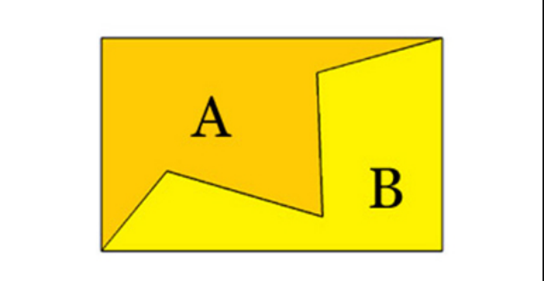
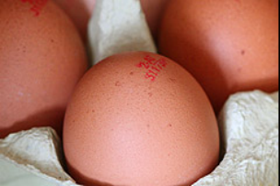

Mehr Material:
www.cleverbox.co.at
logoprima+ · Mathematik
Level 2
Arbeitsblatt 4
von 4
Name:
Datum:
1
Logische Reihe...
Wie lautet die nächste Zahl:
2, 5, 11, 23, ____
Antwort:
2
Rechteck
Welche der folgenden Aussagen ist sicher richtig?
A besitzt einen kleineren Flächeninhalt als B.
A und B haben den gleichen Umfang.
A und B haben den gleichen Flächeninhalt.
A besitzt einen größeren Umfang als B.
Antwort:
3
Eier legen....
Herr Birnstingl hat zwölf Hühner. Sechs Hühner legen jeden Tag ein Ei, die anderen legen jeden zweiten Tag ein Ei. Wie viele Eier legen Herrn Birnstingls Hühner in 4 Tagen?
Antwort:
4
Welcher Buchstabe...?
Welcher Buchstabe folgt als nächster?
M - D - M - D - F - ...
Antwort:
Cleverbox · Mathematik · Arbeitsblatt

Slide 6
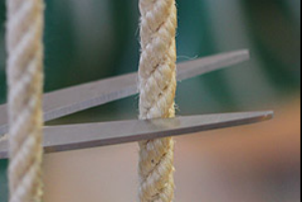
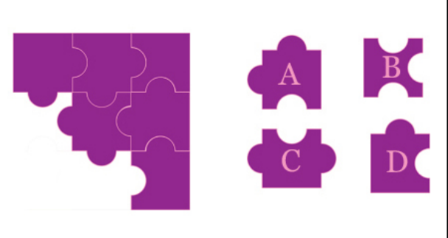
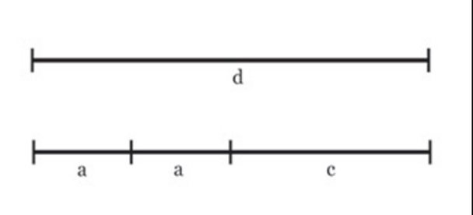
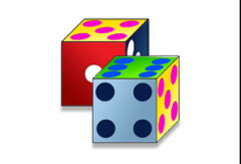
Mehr Material:
www.cleverbox.co.at
logoprima+ · Mathematik
Level 2
Arbeitsblatt 5
von 4
Name:
Datum:
1
Die Schnur
Nina hat eine 90 cm lange Schnur. Sie schneidet sie in 4 Teile. Das längste Stück ist genauso lang wie die anderen 3 Teile zusammen. Wie lang ist das längste Stück?
Das kann man mit diesen Angaben nicht eindeutig sagen.
30 cm
45 cm
60 cm
Antwort:
2
Fehlende Puzzlesteine...
Welche drei Puzzlesteine brauchst du, um auf ein Quadrat zur ergänzen?
A, B und C
A, C und D
A, B und D
B, C und D
Antwort:
3
Gleichungen
Eine der unten angeführten Gleichungen lässt sich aus folgender Darstellung ableiten! Welche?
c - a = d - a
d – c : 2 = a
d - c = a
c + a = d - a
Antwort:
4
Mit zwei Würfeln...
Bei einem Spiel wird mit zwei Würfeln gewürfelt und die Augenzahlen werden addiert.
Welche der folgenden Zahlen wird (auf lange Sicht) am häufigsten kommen?
2
7
3
12
Antwort:
Cleverbox · Mathematik · Arbeitsblatt

Slide 7
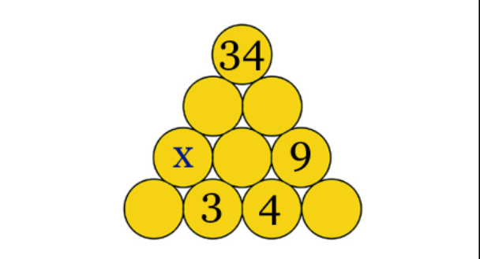
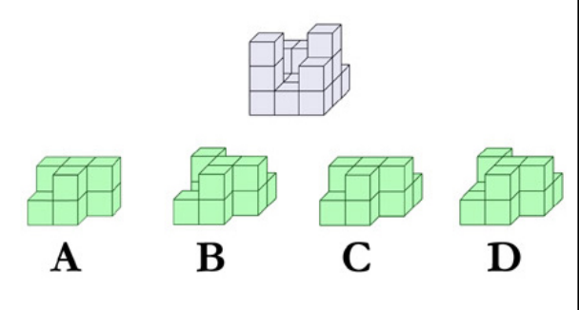
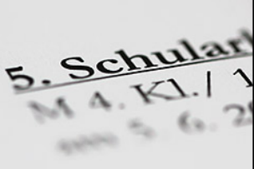
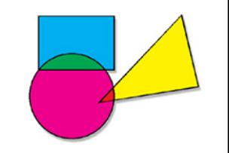
Mehr Material:
www.cleverbox.co.at
logoprima+ · Mathematik
Level 3
Arbeitsblatt 6
von 4
Name:
Datum:
1
x ermitteln...
Die Zahl im Kreis ist immer die Summe der beiden darunter stehenden Zahlen. Welchen Wert hat x?
Antwort:
2
Auf einen Würfel ergänzen
Mit welchem der vier unteren Körper lässt sich der oben abgebildete Körper zu einem großen Würfel ergänzen?
A
C
B
D
Antwort:
3
Schularbeit
In einer Klasse mit 25 Schülern und Schülerinnen erhalten 5 Kinder auf eine Mathematikschularbeit und 7 Kinder auf eine Deutschschularbeit die Note "Sehr gut". 2 dieser Kinder bekamen auf beide Schularbeiten die Note "Sehr gut".
Wie viele Kinder bekamen weder in Deutsch noch in Mathematik ein "Sehr gut"?
Antwort:
4
Drei Seiten...
Konrad addiert drei Seiten eines Rechtecks und kommt auf 28 cm. Verena addiert auch drei Seiten des gleichen Rechtecks und kommt auf 32 cm. Welchen Umfang hat das Rechteck?
Antwort:
Cleverbox · Mathematik · Arbeitsblatt

Slide 8

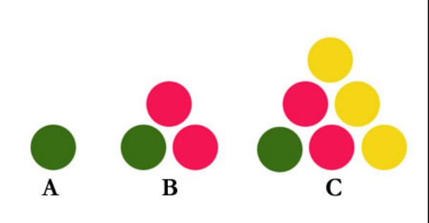
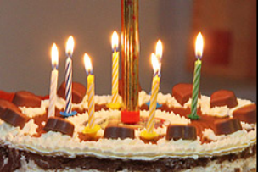
Mehr Material:
www.cleverbox.co.at
logoprima+ · Mathematik
Level 3
Arbeitsblatt 7
von 4
Name:
Datum:
1
Das mysteriöse Rechteck
Ein Rechteck mit ganzzahligen Seitenlängen hat einen Flächeninhalt von 24 cm². Welchen Umfang kann das Rechteck nicht haben?
20 cm
28 cm
22 cm
36 cm
Antwort:
2
Viele Scheiben
Wie viele Scheiben sieht man beim Buchstaben F?
Antwort:
3
Welcher Buchstabe...?
Welcher Buchstabe folgt als nächster?
E - Z - D - V - ...
Antwort:
4
Additionen
Werner und Paul haben beide im Februar Geburtstag. Am 5. Dezember 2013 schreiben sie folgende Zahlen untereinander:
Das Alter von Paul, das Alter von Werner, das Geburtsjahr von Paul und das Geburtsjahr von Werner. Anschließend addieren sie die vier Zahlen. Wie lautet das Ergebnis?
4026
4030
4028
Das kann man nicht sagen.
Antwort:
Cleverbox · Mathematik · Arbeitsblatt

Slide 9
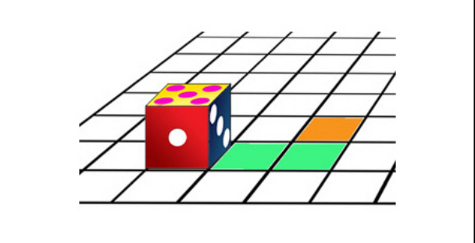
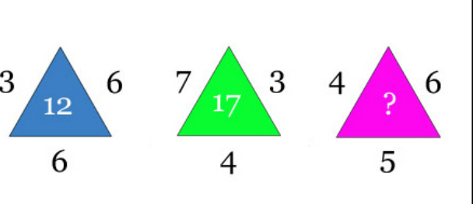
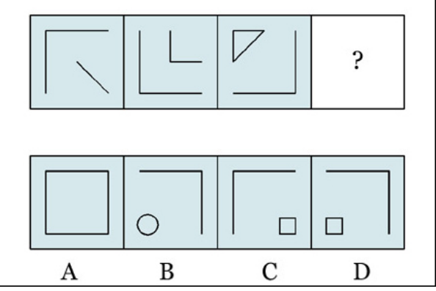
Mehr Material:
www.cleverbox.co.at
logoprima+ · Mathematik
Level 3
Arbeitsblatt 8
von 4
Name:
Datum:
1
Bewegter Würfel
Der abgebildete Spielwürfel wird entlang der grünen Felder weitergekippt.
Welche Zahl ist oben, wenn er das orangefarbene Feld erreicht hat?
Antwort:
2
Die fehlende Zahl
Welche Zahl fehlt im letzten Dreieck?
Antwort:
3
Logische Reihe
1, 1, 2, 4, 6, 18, 21, 84, ____
Antwort:
4
Welches folgt?
Vervollständige die angegebene Serie mit A, B, C oder D.
Antwort:
Cleverbox · Mathematik · Arbeitsblatt

Slide 10
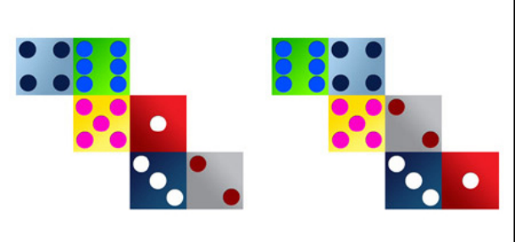
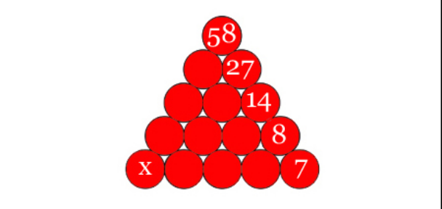
Mehr Material:
www.cleverbox.co.at
logoprima+ · Mathematik
Level 4
Arbeitsblatt 9
von 4
Name:
Datum:
1
Die gedachte Zahl
Martin denkt sich eine Zahl, er addiert 4035 und subtrahiert von der Summe 3267. Als Ergebnis erhält er 2856. Wie lautet die gedachte Zahl?
Antwort:
2
Netz eines Spielwürfels
Bekanntlich ergeben die Augenzahlen gegenüber liegender (paralleler) Flächen addiert immer 7. Welche der abgebildeten Grafiken kann daher das Netz eines Spielwürfels darstellen?
Keine der beiden.
Die linke Grafik .
Die rechte Grafik.
Beide stellen ein korrektes Netz dar.
Antwort:
3
x ermitteln...
Die Zahl im Kreis ist immer die Summe der beiden darunter stehenden Zahlen. Welchen Wert hat x?
Antwort:
4
Tonis Party
Toni hat gelbe, rote und blaue Zuckerl und er gibt am Ende seiner Party jedem Gast 3 Zuckerl.
Wie viele verschiedene Möglichkeiten gibt es für die Farbzusammenstellung?
Antwort:
Cleverbox · Mathematik · Arbeitsblatt

Slide 11
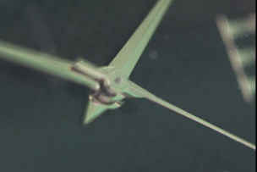
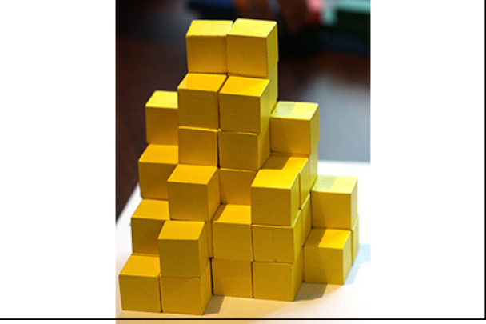
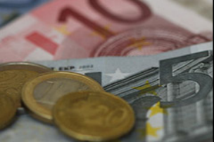
Mehr Material:
www.cleverbox.co.at
logoprima+ · Mathematik
Level 4
Arbeitsblatt 10
von 4
Name:
Datum:
1
Schaltjahr
Wie viele Sekunden hat ein Schaltjahr?
Antwort:
2
Zahlenfolge
Eine Zahlenfolge beginnt mit der Zahl 4. Jede Zahl ist um 1 größer als die Hälfte der nächsten Zahl. Wie lautet das 4. Glied der Folge?
Antwort:
3
Wie viele Würfel...
Wie viele Würfel sind hier aufgebaut?
Antwort:
4
Urlaub
Herr und Frau Birnstingl machen mit ihren beiden Kindern Urlaub in einer Pension. Ein Erwachsener zahlt pro Tag 36 €, für ein Kind sind pro Tag 19 € zu bezahlen.
Wie viel muss Herr Birnstingl für 3 Wochen bezahlen, wenn er einen Preisnachlass von einem Zehntel bekommt.
Antwort:
Cleverbox · Mathematik · Arbeitsblatt

Slide 12
Mehr Material:
www.cleverbox.co.at
Lösungsblatt · Mathematik
Schulstufe 5 – Lösungen
1
Arbeitsblatt 1
Level 1
6
Arbeitsblatt 6
Level 3
1 Flugzeuge: 3
1 x ermitteln...: 11
2 Maße: 670 dm² = 67 cm²
2 Auf einen Würfel ergänzen: B
3 Buntstifte: ca. 4 €
3 Schularbeit: 15 Schüler/innen
4 Die Sockenlade: 4
4 Drei Seiten...: 40 cm
2
Arbeitsblatt 2
Level 1
7
Arbeitsblatt 7
Level 3
1 Der Schilift: 10
1 Das mysteriöse Rechteck: 36 cm
2 Körper im Alltag: Kugel
2 Viele Scheiben: 21
3 Passende Flächen: A und D
3 Welcher Buchstabe...?: F
4 Gerundet: 43.587
4 Additionen: 4026
3
Arbeitsblatt 3
Level 2
8
Arbeitsblatt 8
Level 3
1 Von Springfröschen: 6 cm
1 Bewegter Würfel: 1
2 Wie weit...?: 50 m
2 Die fehlende Zahl: 19
3 Das mysteriöse Quadrat...: 9 cm
3 Logische Reihe: 88
4 Hausübung: 30 Minuten
4 Welches folgt?: D
4
Arbeitsblatt 4
Level 2
9
Arbeitsblatt 9
Level 4
1 Logische Reihe...: 47
1 Die gedachte Zahl: 2088
2 Rechteck: A und B haben den gleichen Umfang.
2 Netz eines Spielwürfels: Keine der beiden.
3 Eier legen....: 36
3 x ermitteln...: 9
4 Welcher Buchstabe...?: S
4 Tonis Party: 10
5
Arbeitsblatt 5
Level 2
10
Arbeitsblatt 10
Level 4
1 Die Schnur: 45 cm
1 Schaltjahr: 31.622.400
2 Fehlende Puzzlesteine...: B, C und D
2 Zahlenfolge: 18
3 Gleichungen: c + a = d - a
3 Wie viele Würfel...: 52
4 Mit zwei Würfeln...: 7
4 Urlaub: 2079 €
Cleverbox · Mathematik · Lösungen

